Slide 1
нормативи з фізичної культури 2 семестр
Економіко-правничий фаховий коледж ЗНУ
Фізична культура, фізичне виховання
Запоріжжя
Літвінова-Головань Ольга Павлівна, кандидат педагогічних наук, доцент
Notes:
Слайд 1
Високоповажний головуючий, високоповажні члени спеціалізованої вченої ради, опоненти, присутні!
До Вашої уваги пропонуються результати дисертаційного дослідження «Формування професійної компетентності майбутніх учителів фізичної культури у процесі вивчення природничо-наукових дисциплін»

Slide 2
Надсилаємо самостійне завдання в мудл і підписуємо:
ПІБ____________________
Група навчання__________________
Медична група: основна, підготовча, спеціальна
Скільки повторень:
Атестація: прес (куток) ____, згинання-розгинання рук (віджимання)_____, “стілець” ______, “човник”_________
З 02.04.24 по 12.04.24р

Slide 3
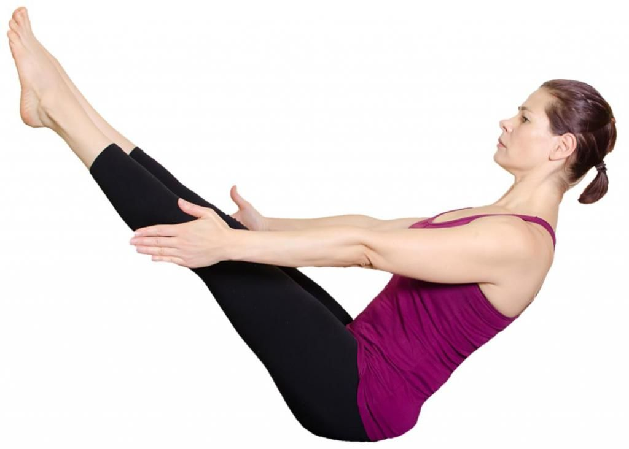
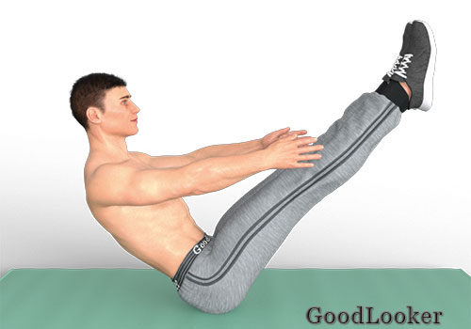
ПРЕС “куток”: дівчата:
бали | 1 | 2 | 3 | 4 | 5
Кількість секунд | 17-22 | 23-27 | 28-32 | 33-38 | 39-45
хлопці: 30-53
бали | 1 | 2 | 3 | 4 | 5
Кількість секунд | 22-25 | 26-30 | 31-36 | 37-42 | 43-48

Slide 4
“Стілець”:
дівчата:
бали | 1 | 2 | 3 | 4 | 5
Кількість секунд | 35-39 | 40-44 | 45-49 | 50-54 | 55-60
хлопці: 48-60
бали | 1 | 2 | 3 | 4 | 5
Кількість секунд | 40-44 | 44-49 | 50-54 | 55-60 | 1хв 05сек-1хв-10сек

Slide 5
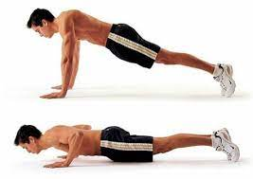
Згинання, розгинання рук від підлоги:
дівчата: 6-20
бали | 1 | 2 | 3 | 4 | 5
Кількість разів | 7-9 | 10-12 | 13-15 | 16-18 | 19-20
хлопці: 12-36
бали | 1 | 2 | 3 | 4 | 5
Кількість разів | 15-17 | 18-20 | 21-23 | 24-26 | 27-30

Slide 6
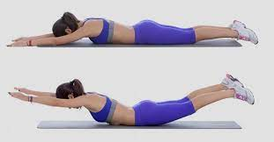
Човник (секунди)
дівчата 20-45
хлопці 25-50
Човник дівчата 20-44
бали | 1 | 2 | 3 | 4 | 5
Кількість секунд | 20-25 | 26-30 | 31-35 | 36-40 | 41-45
хлопці 25-50
бали | 1 | 2 | 3 | 4 | 5
Кількість секунд | 25-29 | 30-34 | 35-39 | 40-44 | 45-50

Slide 7
Завдання прикріплені без картки, зразок якої на 2 слайді – не вважаються виконаними!!!!!

